Slide 1

§4 一致收敛函数列
与一致收敛函数项级数的分析性质

Slide 2
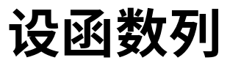
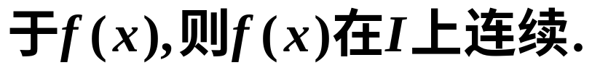

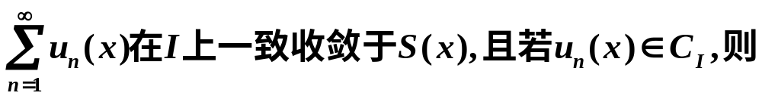
连续性
连续性
定理3.1(函数列的极限函数的连续性)
定理3.2(函数项级数的和函数的连续性)

Slide 3
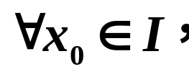
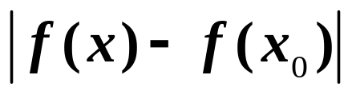
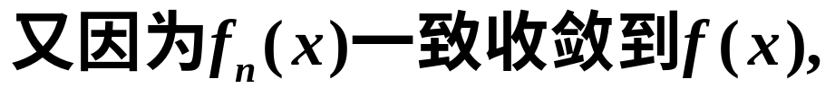
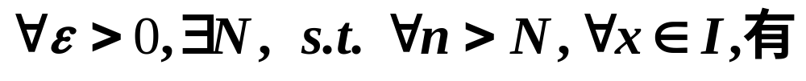
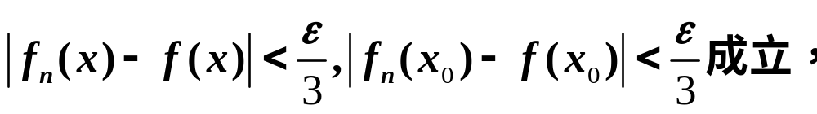
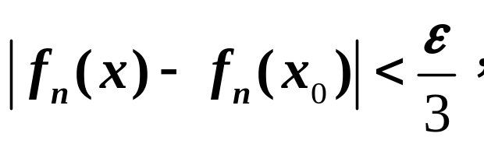
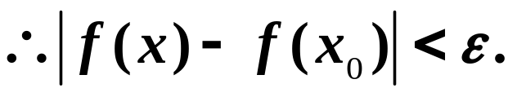
定理3.1的证明：
由于
定理得证.

Slide 4
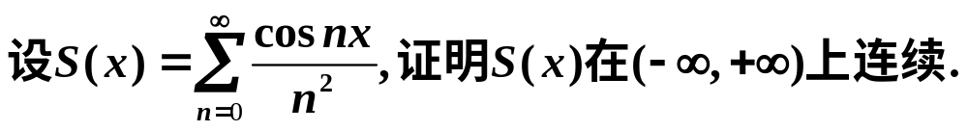
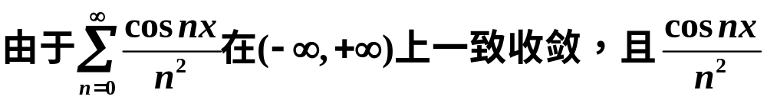
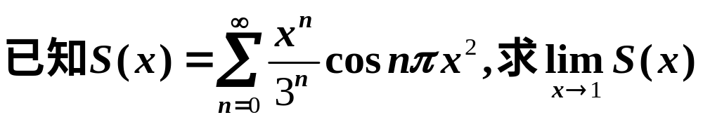
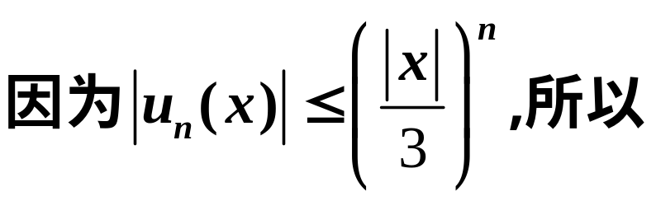
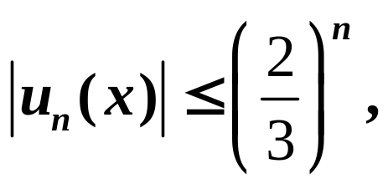

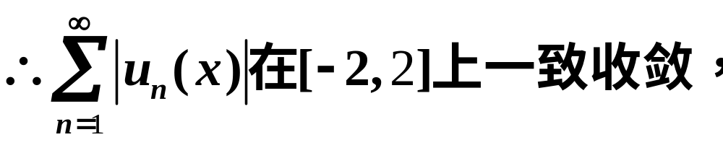
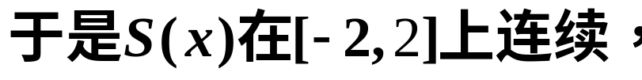
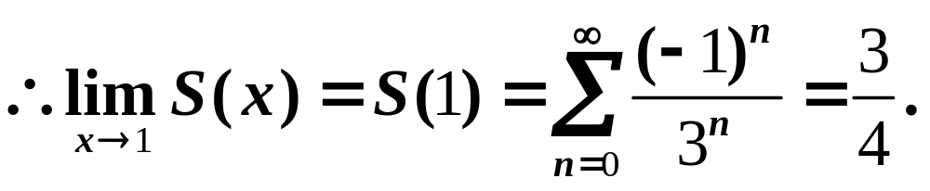
例1
(1)
证明
(2)
解

Slide 5
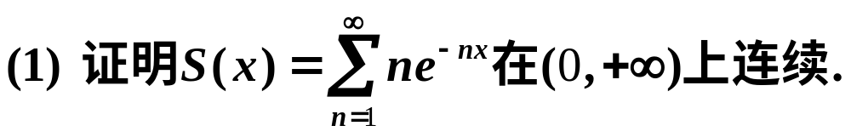

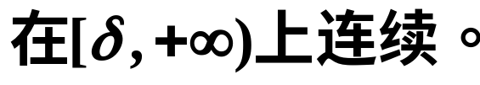
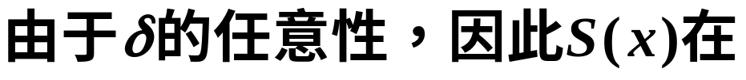
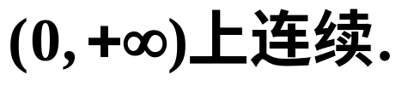
内闭一致收敛
例2（内闭一致收敛）
证明

Slide 6
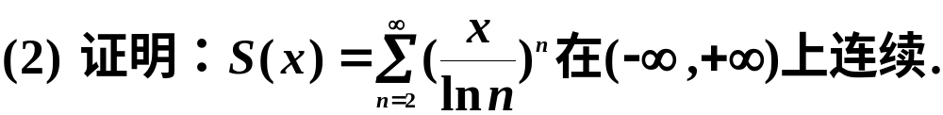
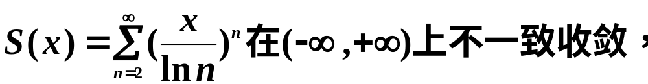

证明：
虽然

Slide 7

定理3.3
(Dini定理)
定理（级数形式）

Slide 8
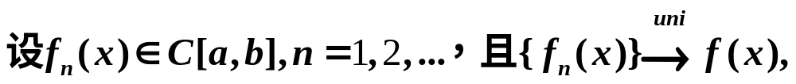
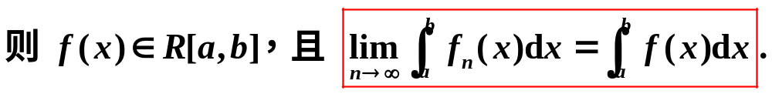


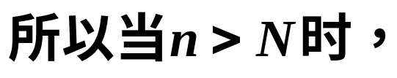
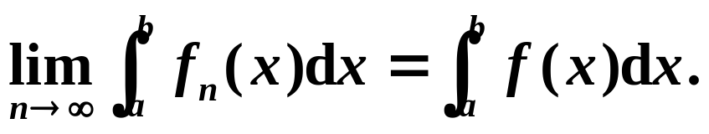
一致收敛函数列的积分性质
逐项积分
定理3.4
极限与积分交换
证明
由定理3.1知，
于是有，

Slide 9
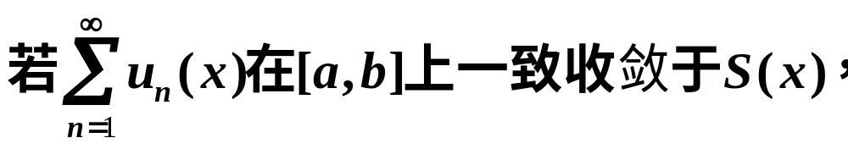


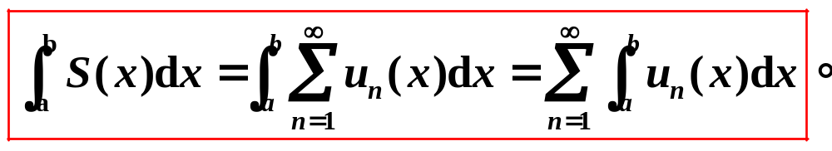

一致收敛函数项级数的逐项积分性质
定理3.5
注：
定理3.4与定理3.5的连续条件改为可积，
结论仍然成立.
基本要求:
一致收敛+可积
可逐项积分

Slide 10
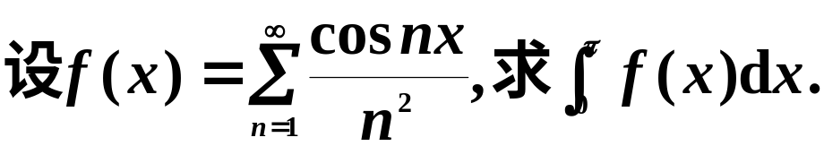
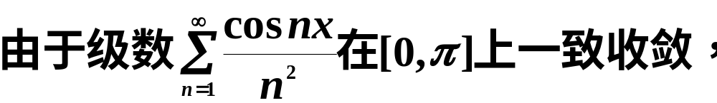
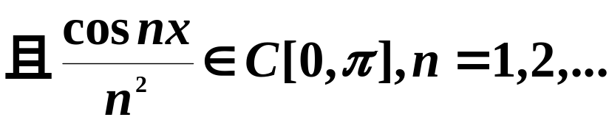
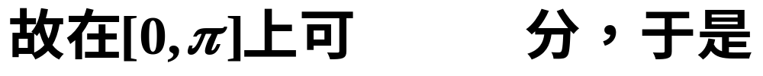
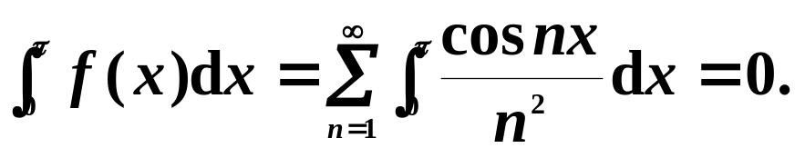
例3
解
逐项积

Slide 11
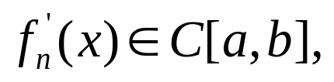
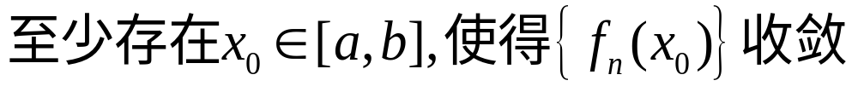

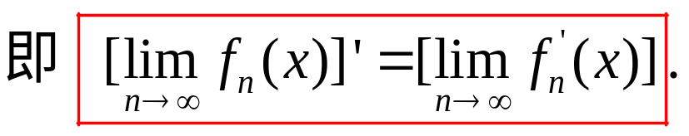
逐项可导
定理3.6
⑴
(2)
⑶
极限与求导交换

Slide 12
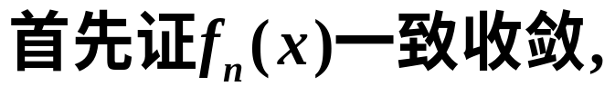

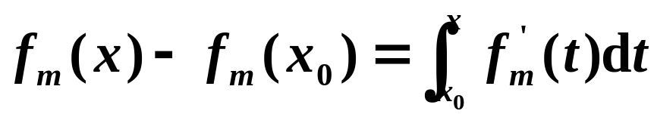
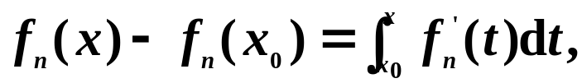
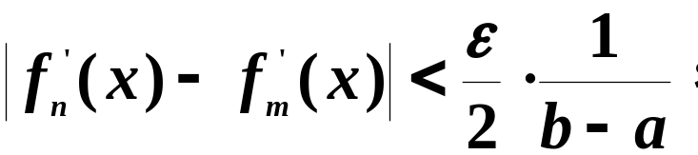
证明
①
由条件(1)，
由条件⑶以及数列的Cauchy收敛原理
再由条件⑵，

Slide 13
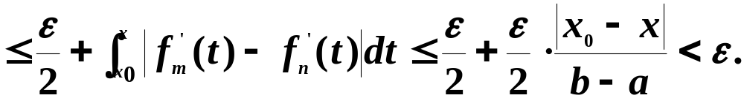
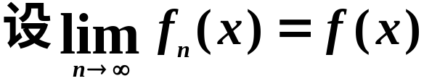
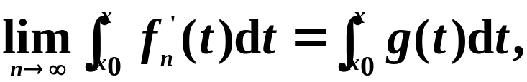
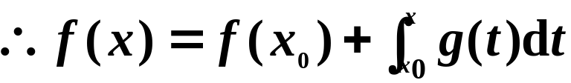

②
由积分换序定理：

Slide 14
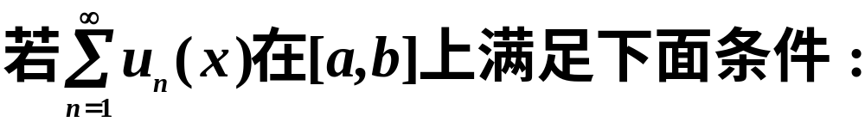

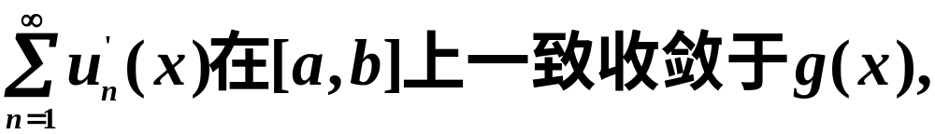
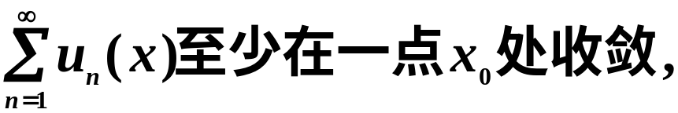

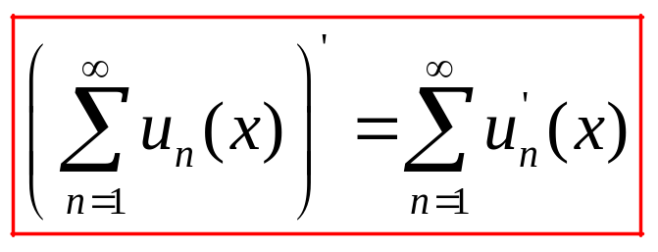
定理3.7
⒈
⒉
⒊
即有：
逐项可导

Slide 15



注意:级数一致收敛并不能保证可以逐项求导.
例如，级数
逐项求导后得级数：
所以原级数不可以逐项求导．

Slide 16





例4
解
则由M判别法知，

Slide 17




Slide 18





例5
证明
⒈
所以不能直接用定理4.2.
⒉

Slide 19




内闭一致收敛
其他阶导数的连续性类似可证.

Slide 20
本节小结
1.一致收敛的函数列的极限函数的性质；
2.一致收敛的函数项级数的和函数的性质；
3.内闭一致收敛性.

Slide 21
本节作业
习题12.3
1(1)(3), 2 ,3, 6(2), 8, 9(2)(3), 11

